Slide 1
Paměť a nostalgie v audiovizuálních průmyslech FAVh033
24. 3. 2021
Mgr. Šárka Gmiterková, Ph. D.

Slide 2
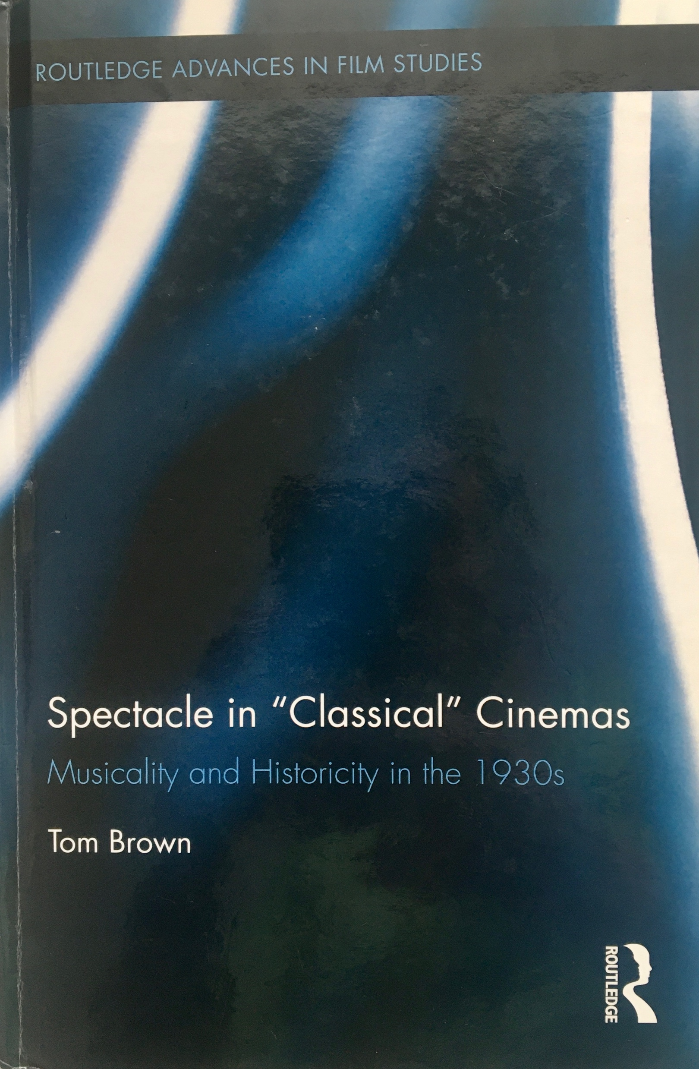

Slide 3
Monumentalizace historie
Události esteticky zhuštěné a gradované do paměťově efektivních obrazů (emoce)
Písmo / text X Obraz
Písmo / text X Stopa – nelze používat jako synonyma!
Stopy jsou nepřímé fragmentární informace, které dokumentují nijak neupravovanou paměť nějaké epochy, bez ohledu na cenzuru nebo jiné modifikace >> autentičtější; nemělo být uchováno pro budoucí generace

Slide 4
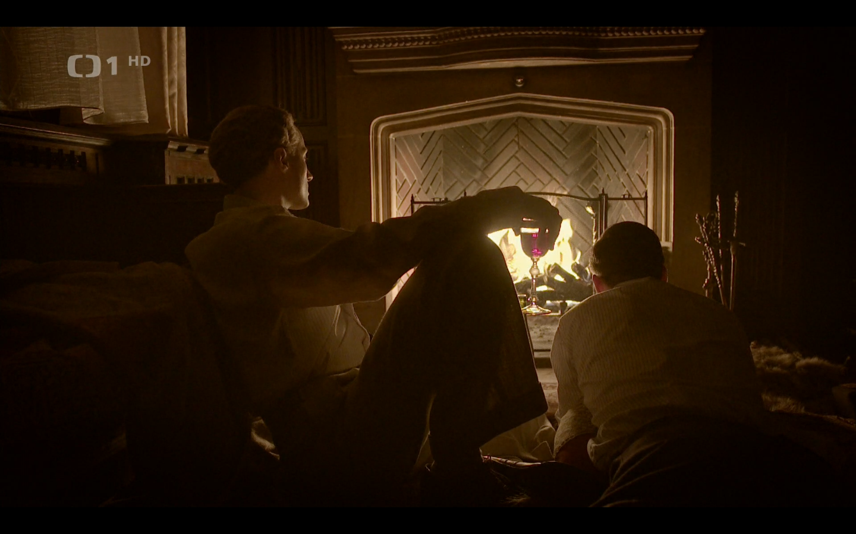
“ […] cesta kritické historiografie, která […] texty čte s vědomím narůstající časové proluky. Následuje cesta historické imaginace nechávající relikty „ožít“ prostřednictvím básnické rekonstrukce.“ (Aleida Assmannová, s. 241)
Miloš Havel a Oldřich Papež (Jaroslav Plesl a Vladimír Polívka v seriálu Bohéma, 2017)

Slide 5
Historický film
„Abychom film mohli označit jako historický, neměl by, jako kostýmní drama, používat minulost čistě jako exotické pozadí pro romantická či dobrodružná vyprávění. Právě naopak – měl by vycházet z a spoluvytvářet otázky, myšlenky, prameny a hypotézy, které dohromady tvoří neustále se proměňující diskurz zvaný historie“ (Robert Rosentone, The Historical Film: Looking at the past in a Postliterate Age)
hlavně válečné a životopisné filmy, případné kombinace
Dodnes prestižní žánr: nákladné, dlouhé, zaštítěné velkými studii, režisérskými jmény a hvězdami

Slide 6
Tři způsoby reprezentace historie
Monumentální: vyprávění o velké, epické, formativní minulosti / momenty krize nebo hrdinského souboje / vědomí budoucnosti / výrazně individualizované, zároveň ale univerzální (souboj dobra se zlem)
Antikvariátní: minulost v co největším detailu / od činů k předmětům a artefaktům / eskapismus (kostýmní drama)
Kritický: podrývá nebo narušuje dominantní historické narativy / každodennost nebo marginalizovaná historie („Herstory“)

Slide 7
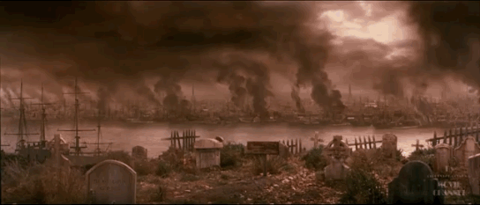
Spektakulární vista / Historický dekor
Důraz na vizuální obrazové kvality (spectacle jako podívaná), ve filmech často najdeme kombinaci obou postupů!
Vista je mnohem „bombastičtější“ – v závěru filmu nebo v příběhových uzlech
Vista v historických filmech nepotlačuje vyprávění
Makroměřítko (budoucnost, nadosobní)

Slide 8
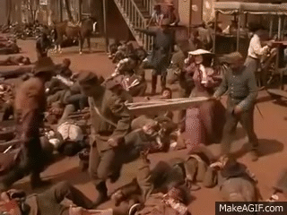
Spektakulární vista
https://www.youtube.com/watch?v=qSEVyzKmlyU

Slide 9
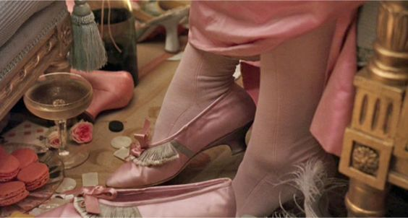
Historický dekor
Prostory paláců a zámožných domů >> mikroměřítko (detaily, předměty, barvy…)
Nepotřebuje epické momentum

Slide 10
Historický dekor

Slide 11
Svatý Václav (1930)
FAVh033 Paměť a nostalgie v audiovizuálních průmyslech

Slide 12
Okolnosti příprav a výroby
film připravován od roku 1925 jako součást celostátních oslav tisíciletého výročí smrti sv. Václava, patrona českých zemí, v roce 1929 (zároveň jako reakce na husitské oslavy v roce 1925 konané pod záštitou státu)
dvě roviny slavností: církevní (Václav jako křesťanský kníže) X národní (Václav jako státník) -> vliv a střety těchto dvou sfér na koncepci, realizaci, propagaci i přijetí filmu
produkce za přímé finanční podpory státu (2x milionová bezúročná zápůjčka); celkové náklady na výrobu více než 4 miliony (průměrné náklady na výrobu filmu cca 200 tisíc)
diskurz národního velkofilmu/filmové epopeje

Slide 13
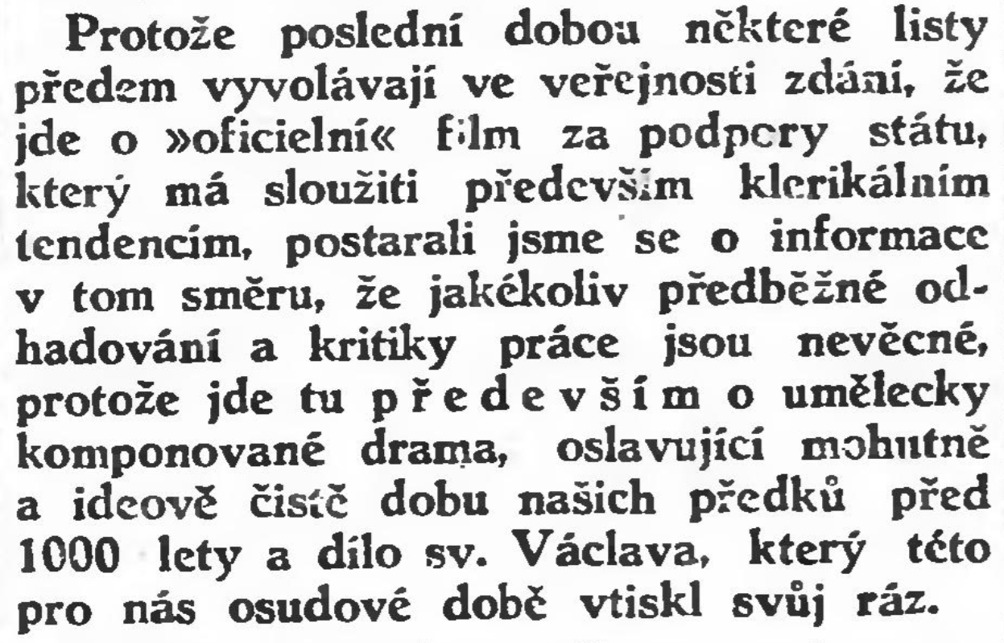
Filmový kurýr, 14. 4. 1928

Slide 14
Přípravy a scenáristický proces
dvě protichůdné koncepce soupeřící v politickém zákulisním boji o státní peníze: Millenium-film (skupina z mimofilmařského prostředí napojená na organizátory svatováclavských oslav – min. rada. Josef Hronek) vs Miloš Havel (filmový podnikatel – Lucerna, společnost AB) - pietní a reprezentativní pojetí x obchodní hledisko - vysokorozpočtový film x orientace na zisk - jednorázový projekt x začátek cyklu historických filmů - historická autenticita x dramatická zápletka - domácí filmaři a prostředí x zahraniční tvůrci a ateliéry
vítězství pietní představy i díky stanovisku akademické komise České akademie věd, umění a slovesnosti, jejíž členové jako aktivní jedinci při přípravě scénáře (porota ve scenáristické soutěži a dohlížející element při psaní „finální“ verze)

Slide 15
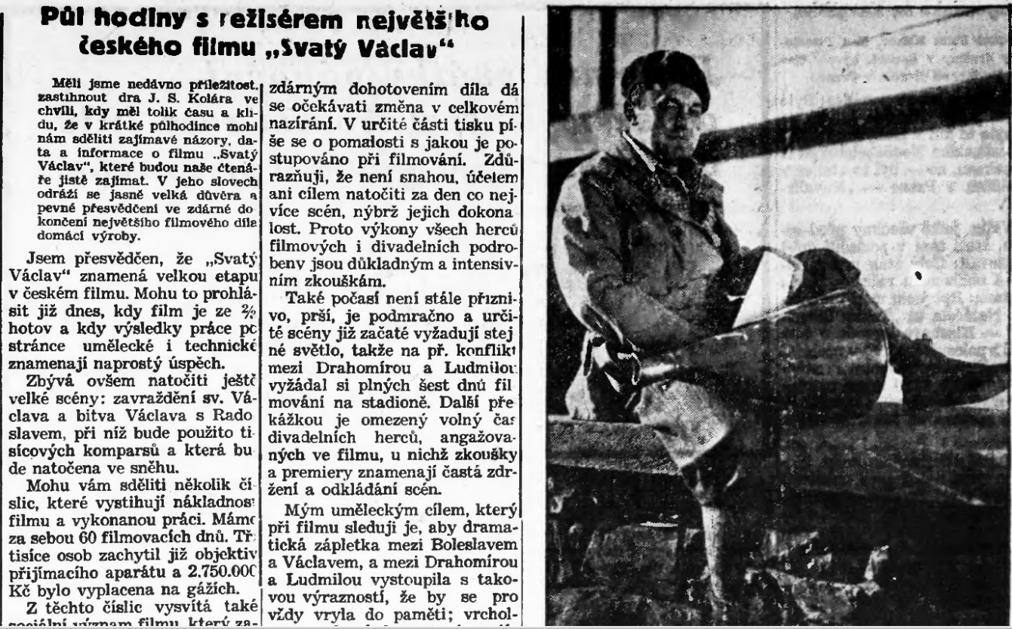
Historická přesnost a věrnost
Filmový kurýr, 20. 12. 1929
jeden z atributů podtrhující: 1. národně-reprezentativní stránku filmu; 2. uměleckou a technickou vyspělost domácí kinematografie (vizuální působivost; nákladné stavby a filmařská infrastruktura na strahovském stadionu – dojem českého Neubabelsbergu); 3. společenskou prestiž + uznání vládních kruhů a/nebo představitelů tradičních uměleckých oblastí

Slide 16
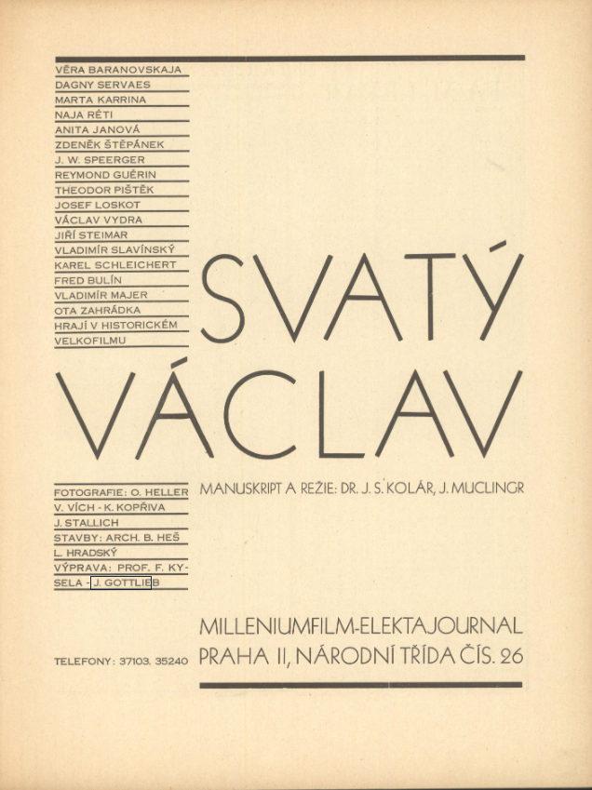
Historická přesnost a věrnost
kromě zásahů do narativní struktury v zájmu historické přesnosti podle rámce preferované (Pekařovy) historiografie důraz zejména na výpravu a kostýmy
„adoptování“ kinematografie respektovanými umělci kostýmy: šéf výpravy Národního divadla Josef Gottlieb a prof. František Kysela; stavby arch. Ludvík Hradský a filmový architekt z Berlína Bohumil Heš - společně s divadelními herci důležitou vrstvou propagace

Slide 17
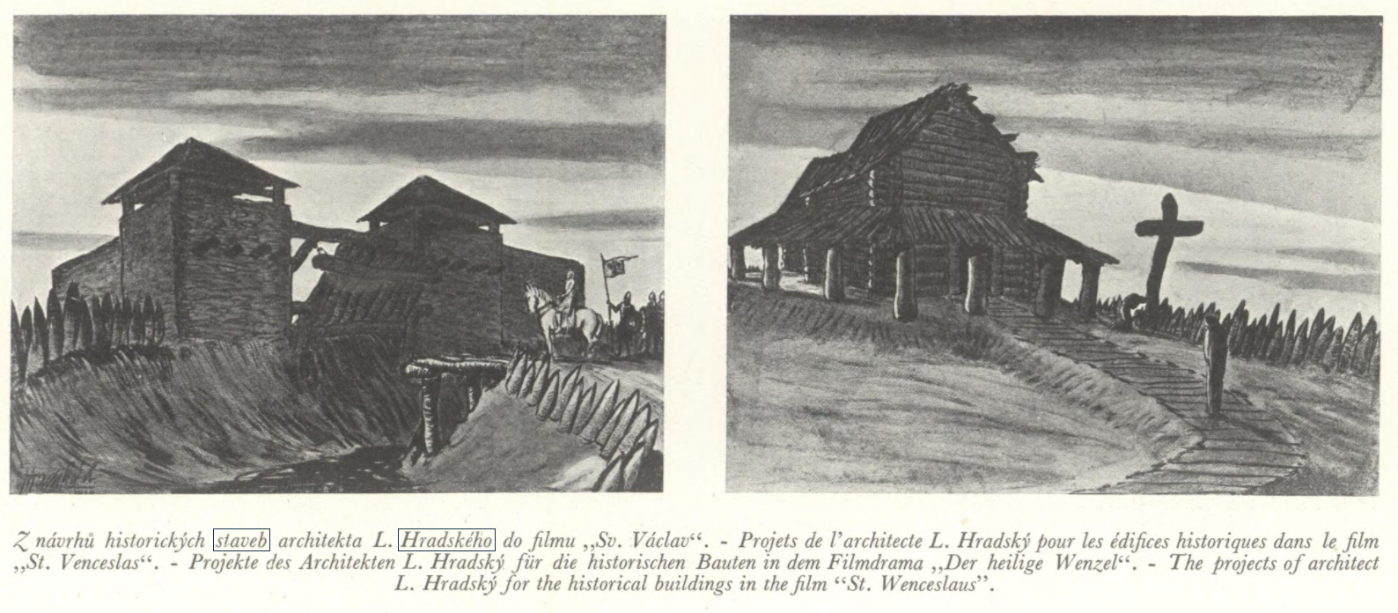

Slide 18
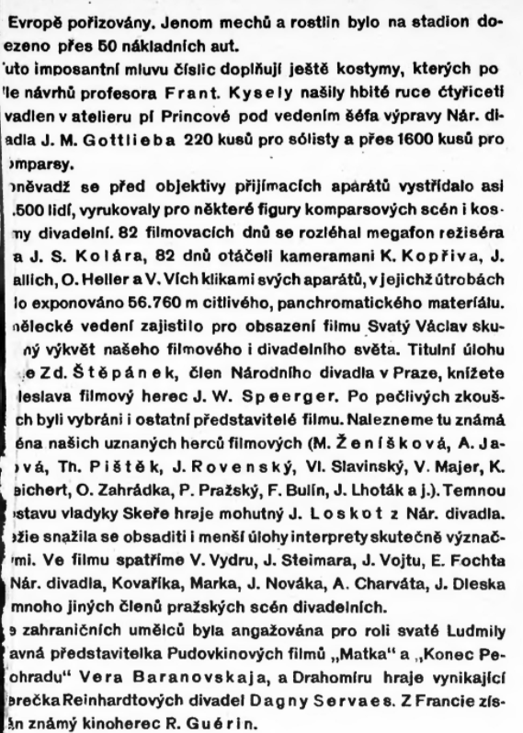
Propagace autenticity, řemeslnosti a profesionality

Slide 19
Otázky?

